Slide 1
NEURONALE NETZWERKE
1
WAS SIND NEURONALE NETZWERKE

Slide 2
AUFBAU DES ABSCHNITTES
Vorwissen
Perzeptron
Aufbau

Slide 3
NEURONALE NETZWERKE
Heute: Begrifflichkeiten und Limitierungen
Neuronale Netzwerke gehören zum Supervised Learning
Neuronale Netzwerke können für Regression oder Klassifikation eingesetzt werden

Slide 4
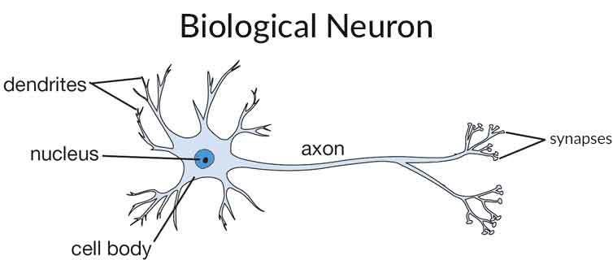
BEIM MENSCHEN
Neuronale Netzwerke basieren auf dem Wissen über unser Gehirn
Quelle: https://hackernoon.com/overview-of-artificial-neural-networks-and-its-applications-2525c1addff7

Slide 5
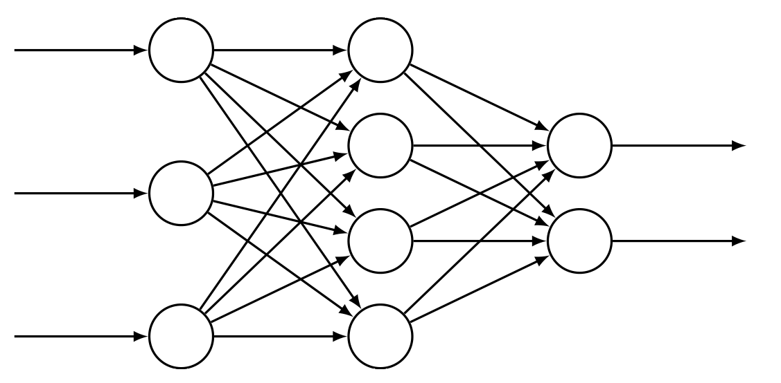
IM COMPUTER
Neuronale Netzwerke im Computerprogramm:

Slide 6
IM COMPUTER
Die erste Ebene (links) ist die Input Ebene

Slide 7
IM COMPUTER
Dazwischen liegen die „versteckten“ Hidden Layers

Slide 8
IM COMPUTER
Die letzte Ebene (rechts) ist die Output Ebene

Slide 9
IM COMPUTER
Die Hidden Layer bestimmen unter Anderem die Komplexität
Wenn ein Modell mehr als 1 Hidden Layer hat, ist es ein Deep Neural Network (DNN und Deep Learning)

Slide 10
EIGENSCHAFTEN
Jeder Datenpunkt aus dem Datensatz muss gleiche In- und Output Dimension haben
Jeder zukünftige Datenpunkt muss ebenfalls die gleichen Dimensionen haben
Beispiel: 2 In- und 1 Output Dimension hat unser Modell, dann kann später kein Datensatz mit 3 Input Dimensionen in das Modell überführt werden

Slide 11
WEITERE OFFENE FRAGEN
Was sind die Bestandteile des NN außer die einzelnen Neuronen?
Wie wird eine Klassifizierung berechnet?
Wie verbessert sich das Modell?
Was sind die Gewichte in dem Modell?

Slide 12
IM COMPUTER
Frage: Was bedeuten die Pfeile?

